Slide 1
проект «Мои фотографии»
Выполнила: Ыскак Айзере,
3А класс

Slide 2
Моя работа
Я сделала фото.
Поместила свои фотографии в презентацию.
Подписала слайды.
Добавила несколько слов о себе.
Выбрала дизайн.
Вставила анимацию.
И ВОТ ГОТОВА МОЯ ПРЕЗЕНТАЦИЯ!

Slide 3
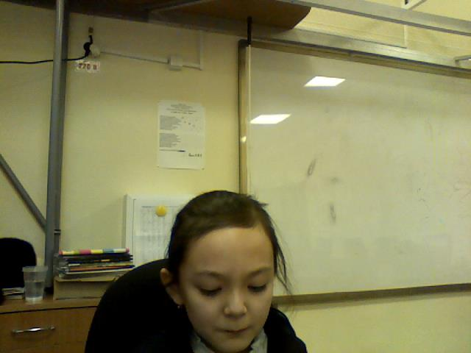
Я грустна

Slide 4
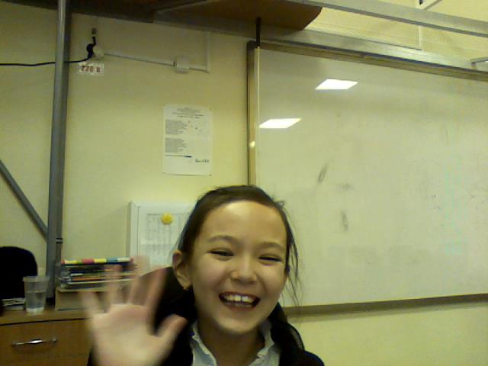
Я передаю привет

Slide 5
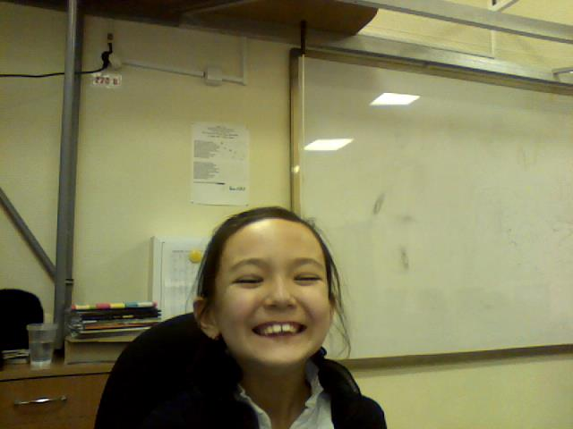
Я улыбчива

Slide 6
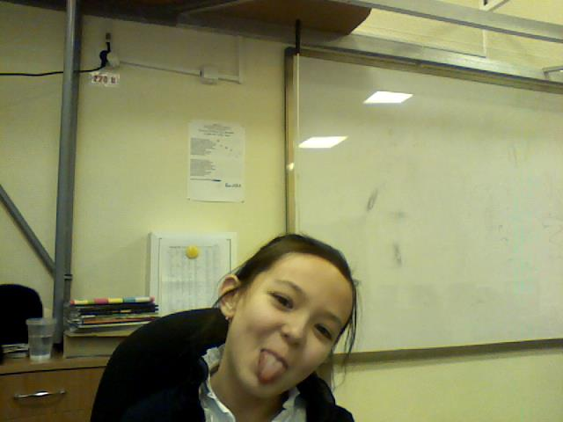
Я дразнюсь

Slide 7
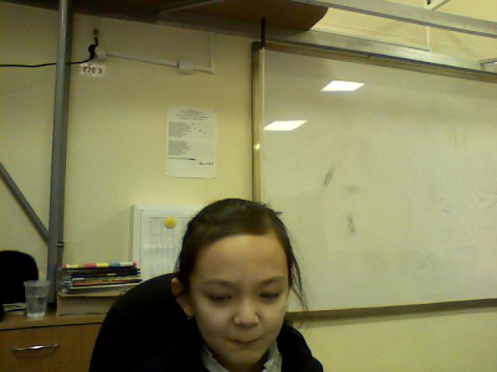
Я думаю

Slide 8
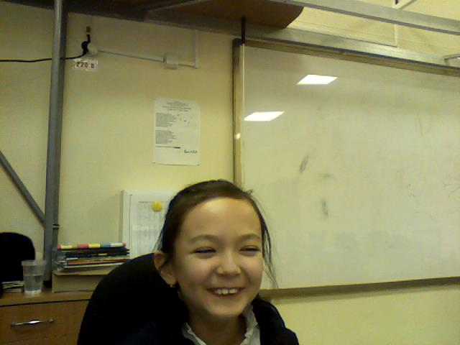
Я улыбаюсь

Slide 9
Про меня
Мне 9 лет
Я родилась 26 апреля
Я люблю рисовать, кататься на коньках , рисовать по стеклу.

